Slide 1
План работы муниципального методического объединения (ММО) по начальной школе на 2010-2011 учебный год.
Составил: руководитель муниципального методического объединения Блинкова О.В.

Slide 2
Тема работы методического объединения: «Повышение качества начального общего образования через реализацию основных направлений национальной образовательной инициативы «Наша новая школа»
Цель работы методического объединения: Повышение качества образования младших школьников путём формирования профессиональной компетентности учителя начальных классов.
Задачи МО:
Работа по внедрению новых образовательных стандартов в начальной школе и обновлению системы качества образования.
Активное использование современных педагогических и информационных технологий.
Анализ возможностей новых учебно-методических комплектов.
Работа по выявлению одарённости младших школьников в развитии интеллектуальных и творческих способностей.
Развитие учительского потенциала

Slide 3
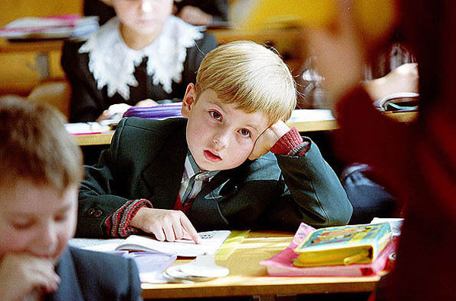
Обучающийся – главное действующее лицо современной школы
1.Ключевые компетентности обучающихся начальной школы.(Миронова Е.А.)
2.Формирование универсальных учебных действий в начальной школе.(Павлова Т.Н.)
3.Портфолио обучающегося начальной школы.(Лысова И.В.)
4.Различные формы проведения классных
часов в начальной школе.(Климина А.В.)
5.Обмен опытом по внедрению ФГОС
второго поколения в образовательный
процесс начальной школы
(Грахова Т.В.
Шигина А.А.)

Slide 4
Портрет выпускника начальной школы:
любящий свой народ, свой край и свою Родину;
уважающий и принимающий ценности семьи и общества;
любознательный, активно и заинтересованно познающий мир;
владеющий основами умения учиться, способный к организации собственной деятельности;
готовый самостоятельно действовать и отвечать за свои поступки перед семьей и обществом;
доброжелательный, умеющий слушать и слышать собеседника, обосновывать свою позицию, высказывать свое мнение;
выполняющий правила здорового и безопасного для себя и окружающих образа жизни.

Slide 5
Формирование ключевых компетенций у младших школьников. (Миронова Е.А.)
В «Концепции модернизации российского образования на период до 2010 года» зафиксировано положение о том, что «…общеобразовательная школа должна формировать целостную систему универсальных знаний, учений, навыков, а также опыт самостоятельной деятельности и личной ответственности обучающихся, то есть ключевые компетенции, определяющие современное качество образования»

Slide 6
Формирование универсальных учебных действий в начальной школе. (Павлова Т.Н.)
Результатом обучения в начальной школе должно стать формирование у учащихся “умения учиться”, т.е. формирование у них общеучебных навыков и способности самоорганизации своей деятельности, позволяющих решать различные учебные задачи.
Универсальные учебные действия (УУД) обеспечивают возможность каждому ученику самостоятельно осуществлять деятельность учения, ставить учебные цели, искать и использовать необходимые средства и способы их достижения, уметь контролировать и оценивать учебную деятельность и ее результаты. Они создают условия развития личности и ее самореализации.

Slide 7
Портфолио обучающегося начальной школы. (Лысова И.В.)
Портфолио обучающегося младших классов есть далеко не в каждой школе. Пока он вводится в рамках эксперимента. Но все идет к тому, что спустя всего несколько лет портфолио станет обязательным атрибутом обучающегося начальной школы.
Девизом работы с портфолио обучающегося начальной школы должна стать фраза: "Каждодневный творческий процесс обучающегося должен быть зафиксирован".

Slide 8
Различные формы проведения классных часов в начальной школе. (Климина А.В.)
Одной из основных форм внеклассной воспитательной работы с обучающимися был и остаётся классный час.
“Классный час есть форма прямого общения воспитателя со своими воспитанниками”. (В. П. Созонов)
Классные часы проводятся с различными воспитательными целями:
1. Создание условий для становления и проявления индивидуальности обучающегося, его творческих способностей.
2. Обогащение обучающегося знаниями о природе, обществе, человеке.
3. Формирование эмоционально- чувственной сферы и ценностных отношений личности ребёнка.
4. Формирование классного коллектива как благоприятной среды развития и жизнедеятельности школьников.

Slide 9
Внедрение ФГОС второго поколения в образовательный процесс начальной школы.(Шигина А.А., Грахова Т.В.)
Основная образовательная программа образовательного учреждения содержит следующие разделы: • пояснительную записку; • планируемые результаты освоения обучающимися основной образовательной программы начального общего образования; • базисный учебный план образовательного учреждения; • программу формирования универсальных учебных действий у обучающихся на ступени начального общего образования; • программы отдельных учебных предметов, курсов; • программу духовно-нравственного развития, воспитания
обучающихся на ступени начального общего образования; • программу формирования культуры здорового и безопасного
образа жизни; • программу коррекционной работы; • систему оценки достижения планируемых результатов освоения
основной образовательной программы начального общего образования

Slide 10
Решение МО:
Формировать и развивать ключевые компетенции младших школьников средствами современного урока.
Формировать способность и готовность учащихся реализовывать универсальные учебные действия для повышения эффективности образовательно-воспитательного процесса в начальной школе.
Применять в своей деятельности работу по созданию портфолио обучающихся для повышения самооценки ученика, максимального раскрытия индивидуальных возможностей каждого ребенка, развития мотивации дальнейшего творческого роста.
Использовать в своей работе опыт педагога МОУ СОШ№2 Климиной А.В. при проведении классных часов в начальной школе.
Работать над созданием Основной образовательной программы ОУ, используя рекомендации, полученные на МО.

Slide 11
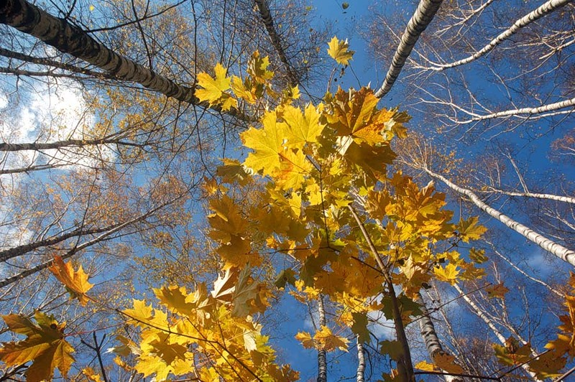
Спасибо за работу!
Нажежд Вам счастливых,
Большого призванья
И новых находок,
И новых побед!

Slide 12
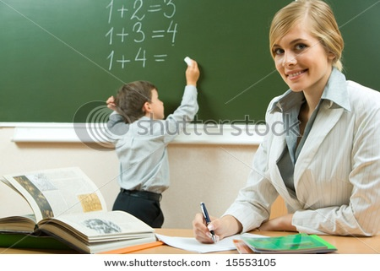
Ключевая фигура современной школы - учитель
1.Профессиональная компетентность учителя начальных классов. (Яковлева И.А.)
2.Работа с одарёнными детьми.
(Черкасова В.В.)
3.Педагогические методы и
приёмы повышения мотиваций
Обучения (Иванова Е.А.)

Slide 13
Учитель — ключевая фигура современной школы.
Главным ресурсом повышения качества образования и реализации национальной образовательной стратегии — инициативы «Наша новая школа» является кадровый ресурс. Поэтому одно из пяти основных направлений президентской инициативы связано именно с реализацией учительского потенциала.
Ключевой фигурой современной школы является учитель, поскольку качество образования не может быть выше качества работающих в этой среде учителей. Государственным приоритетом в сфере повышения статуса учителя становится разработка политики по формированию новой генерации учителей как новой общественной элиты.

Slide 14
1.Профессиональная компетентность учителя начальных классов.(Яковлева И.А.)
Какими качествами должен обладать современный учитель начальной школы, чтобы соответствовать запросам общества по воспитанию адаптивной личности, обладающей ключевыми компетентностями, способной к адекватному самоопределению в будущей профессиональной сфере?
В чём современное
предназначение учителя?

Slide 15
2.Работа с одарёнными детьми. (Черкасова В.В.)
В современном российском обществе возрастает потребность в людях неординарно мыслящих, творческих, активных, способных нестандартно решать поставленные задачи и формулировать новые, перспективные цели. Годы кризиса в России негативно отразились на образовательном и интеллектуальном уровне образования. Установка на массовое образование снизила возможность развития интеллектуального ресурса, и только современная реформа образования в России позволила вновь обратиться к поддержке одаренных детей, ведь талантливая молодежь – это будущая национальная, профессиональная элита. В этих условиях поддержка, развитие и социализация одаренных детей, несомненно, становятся одной из приоритетных задач системы образования. Процесс выявления, обучения и воспитания одаренных, талантливых детей составляет новую задачу совершенствования системы образования, так как обучение одаренных детей сегодня – это модель обучения всех детей завтра.

Slide 16
3.Педагогические методы и приёмы повышения мотиваций обучения (Иванова Е.А.)
2010-2011 учебный год является последним этапом подготовки к внедрению ФГОС второго поколения в начальной школе. Теперь в начальной школе ребенка должны научить не только читать, считать и писать, чему и сейчас учат вполне успешно. Ему должны привить две группы новых умений. К первой относится группа универсальных учебных действий составляющих основу умения учиться: навыки решения творческих задач и навыки поиска, анализа и интерпретации информации. Ко второй – формирование у детей мотивации к обучению, помощи им в самоорганизации и саморазвитии.
Формирование мотивации учения в школьном возрасте без преувеличения можно назвать одной из центральных проблем современной школы, делом общественной важности. Особую важность имеет вопрос о мотивации именно на начальной ступени обучения, так как основы для того, чтобы дети умели и имели желание учиться, закладываются в младшем школьном возрасте. Именно мотив является источником деятельности и выполняет функцию побуждения и смыслообразования.

Slide 17
Спасибо за работу!
Пусть в Ваш дом не заглянет ненастье И болезни дорог не найдут. Мы желаем здоровья и счастья! И спасибо за добрый Ваш труд!

Slide 18
Информационно-образовательная среда
1. Цифровые образовательные ресурсы в начальной школе.
2. Использование ЦОР в МОУ СОШ №1 начальная школа. (Блинкова О.В.)
3.Программа «Перспективная начальная школа»

Slide 19
МЕТОДИЧЕСКИЕ РЕКОМЕНДАЦИИ ПО СОЗДАНИЮ УСЛОВИЙ ДЛЯ ПЕРЕХОДА НАЧАЛЬНОГО ЗВЕНА ОБЩЕОБРАЗОВАТЕЛЬНОЙ ШКОЛЫ НА РАБОТУ ПО ФЕДЕРАЛЬНОМУ ГОСУДАРСТВЕННОМУ
ОБРАЗОВАТЕЛЬНОМУ СТАНДАРТУ ВТОРОГО ПОКОЛЕНИЯ
Для полноценного осуществления всех видов деятельности необходимо создать специально организованное образовательное пространство, обеспеченное необходимым материально-техническим, информационно-методическим и учебным оборудованием, включающим:
- средства ИКТ;
‑ цифровые образовательные ресурсы;
- учебно-методическую литературу;
- учебно-практическое и лабораторное оборудование;
- экранно-звуковые средства.
Требования к ресурсному обеспечению образовательной деятельности младших школьников
Виды образовательных ресурсов | Характеристика требований
Цифровые образовательные ресурсы | Учебный процесс в начальной школе должен быть обеспечен цифровыми образовательными ресурсами, включающими электронные учебники и тренажёры по предметам, поисковые системы и средства поиска в сети Интернет, коллекции электронных образовательных ресурсов, образовательные Интернет-порталы. Цифровые образовательные источники могут заменять печатные наглядные демонстрационные материалы (плакаты, таблицы и схемы). Цифровые образовательные ресурсы должны выполнять функции: - информационных источников; - инструментов поиска необходимой информации; - средств организации учебного процесса. Количество и перечень цифровых образовательных ресурсов должны отвечать требованиям необходимости и достаточности.

Slide 20
Решение МО:
Повысить компетентность учителей начальных классов в области ИКТ, которая позволит им эффективно использовать в обучении ИКТ и ЦОРы.
Использовать в учебном процессе современные цифровые образовательные ресурсы.
Пополнять коллекцию электронных учебников и тренажеров по предметам.
Обмениваться опытом работы с ЦОРами.

Slide 21
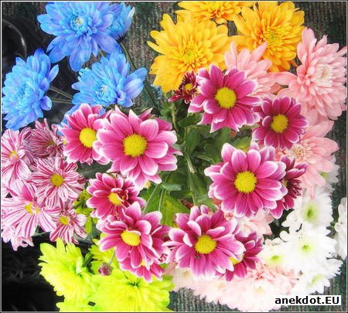
Спасибо за работу!
Хотим Вам пожелать во всем удачи,
Чтоб были по плечу Вам все задачи,
Чтоб дети Вас ничем не огорчали,
Чтоб обходили стороною Вас печали!

